Slide 1
ANALISI VENDITE
GRUPPO FANTASY

Slide 2
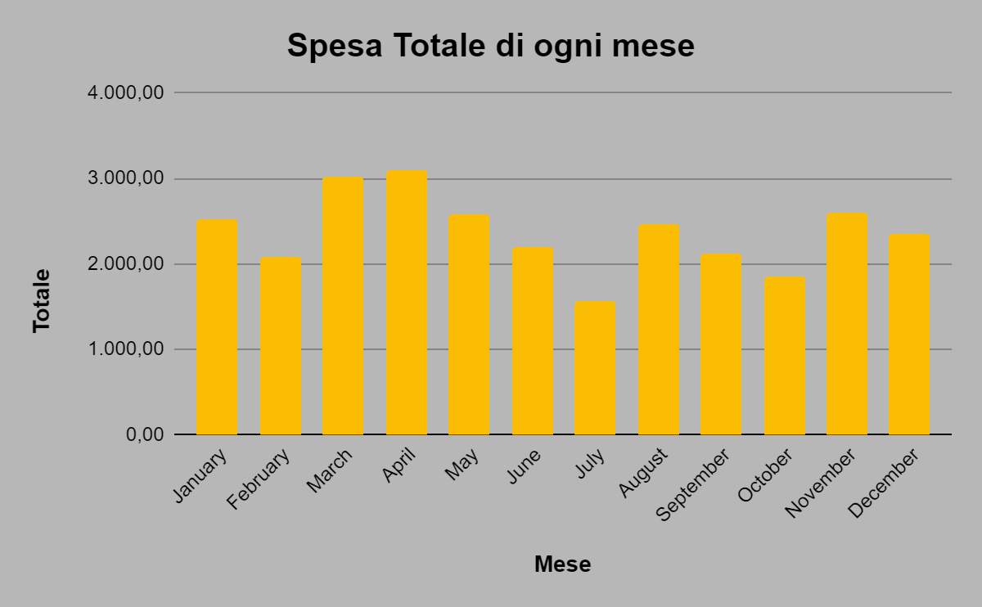
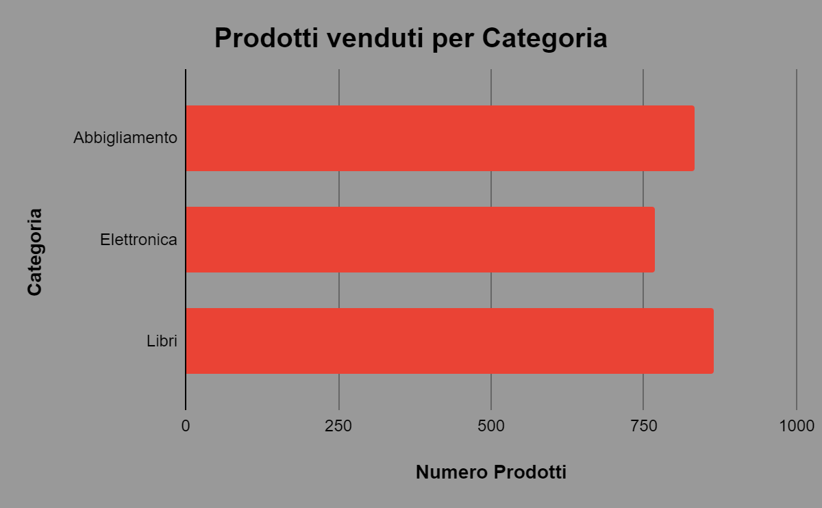
ANALISI VENDITE E-COMMERCE
TRANSAZIONI
Totale Numero Prodotti
Quantità disponibile
Prezzo medio
% Categoria
28 430,8€
500
56,86€
48,70%
Andamento delle vendite mensile
Totale vendite per categorie

Slide 3
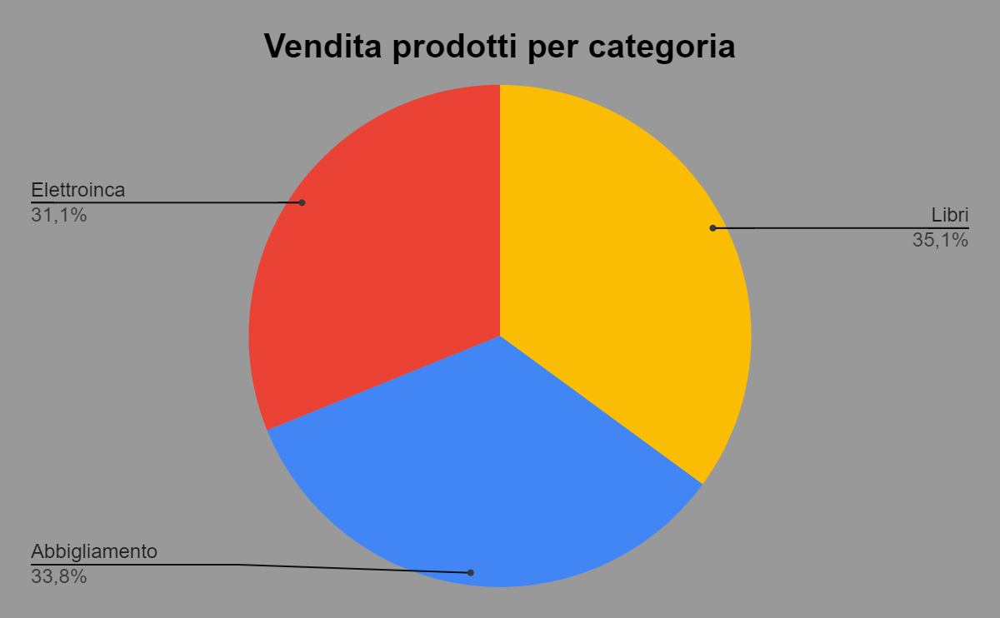
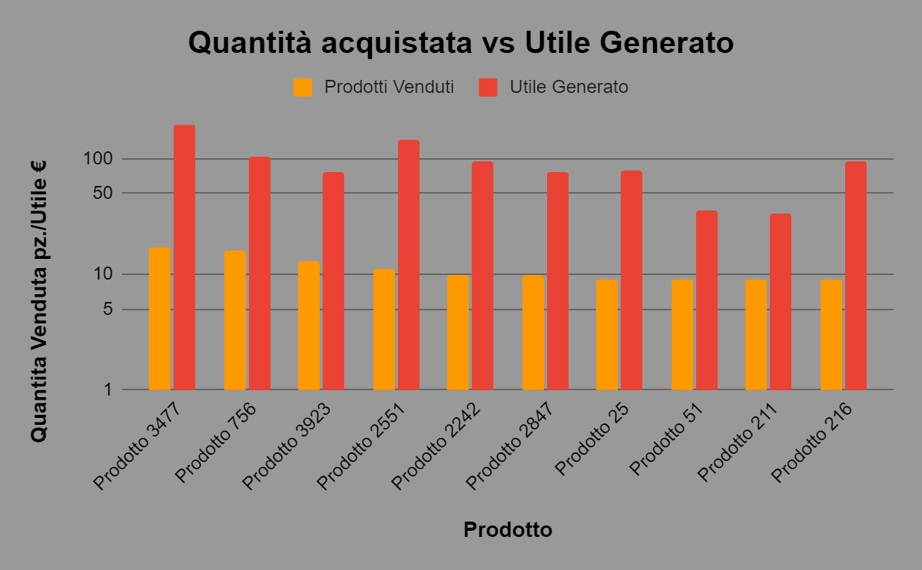
ANALISI VENDITE E-COMMERCE
PRODOTTI
Prodotti totali
Categoria con maggiori vendite
Prodotto più venduto
Prodotti invenduti
5 000
Libri
prodotto 3447
4514
Vendite per categoria prodotti
Top 10 prodotti venduti

Slide 4
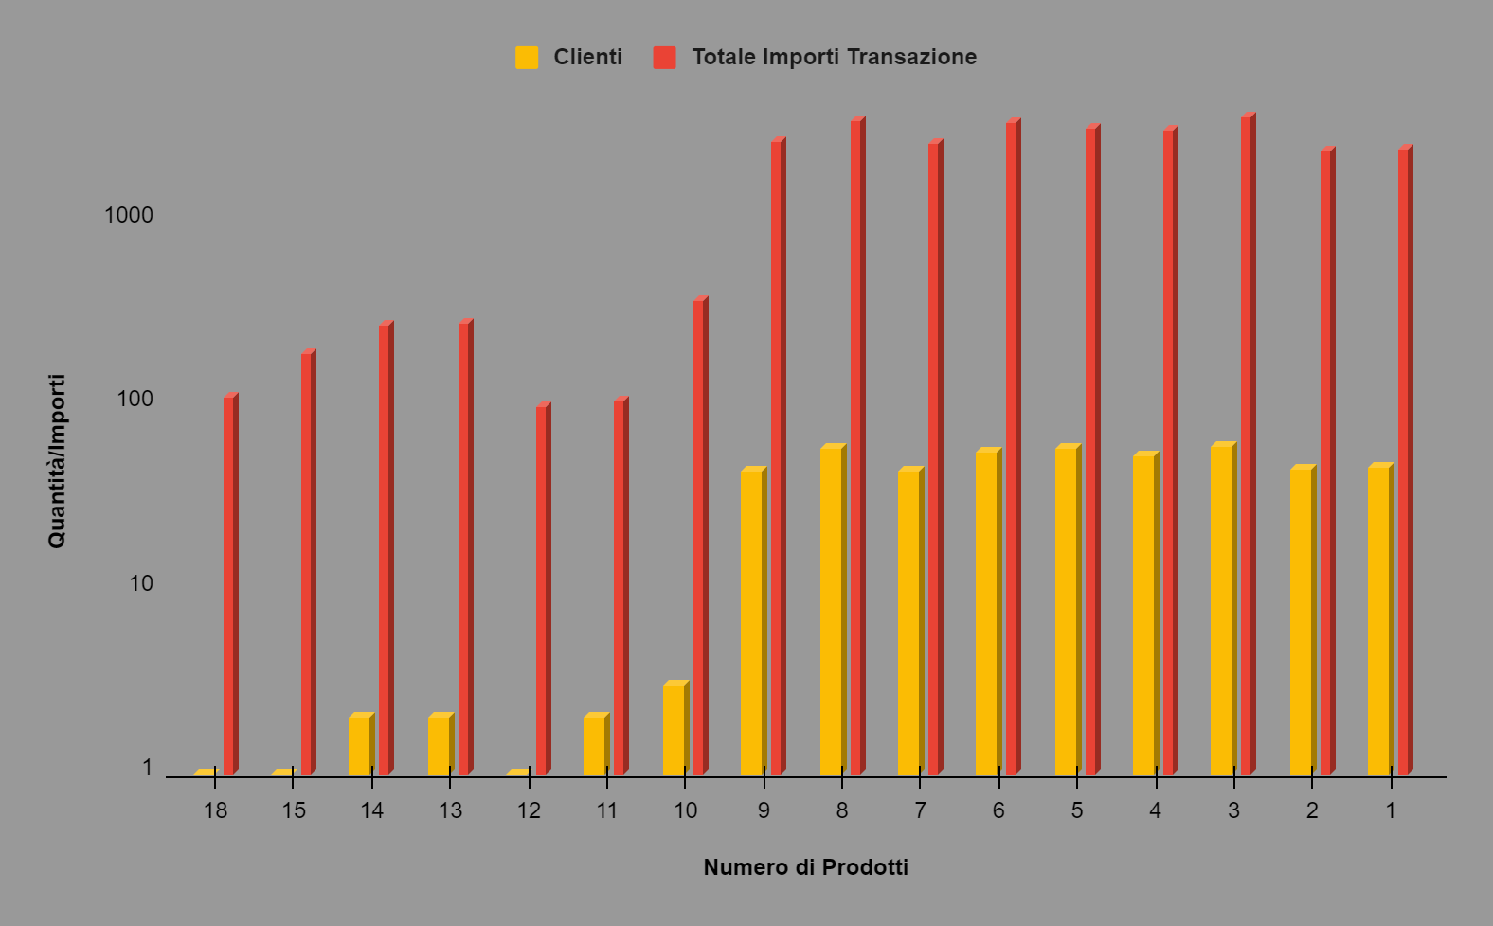
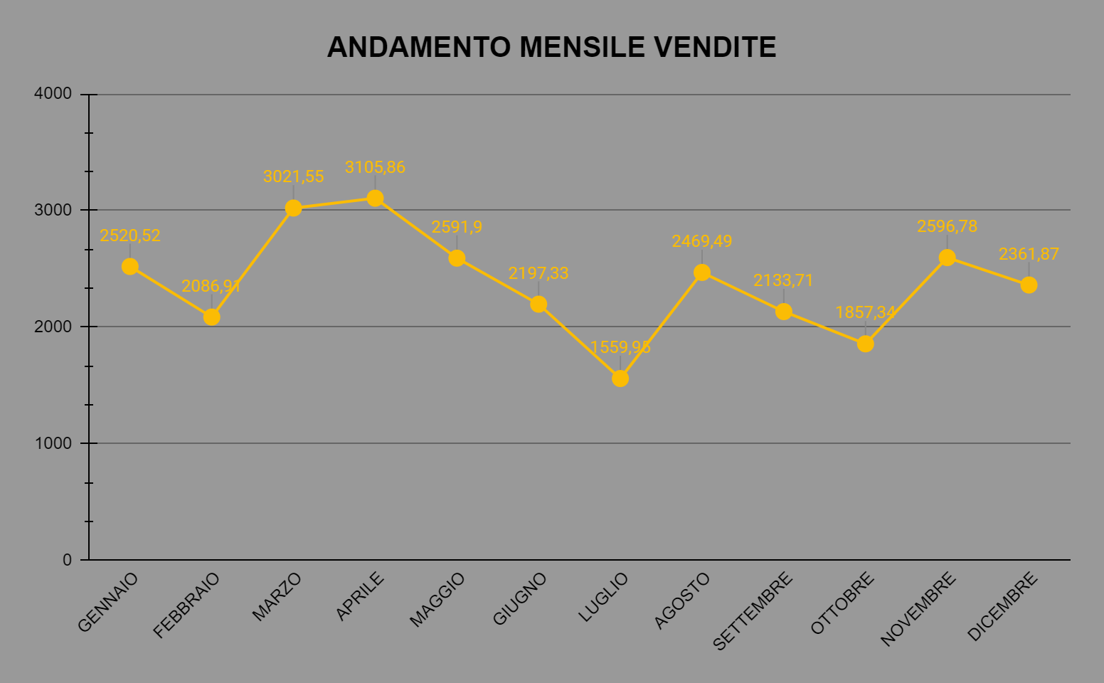
ANALISI VENDITE E-COMMERCE
CLIENTI
Media Clienti Registrati al Mese
Totale clienti registrati
Totale Clienti attivi
Media Prodotti Acquistati per Cliente
5 000
416,7
475
1.1
Quantità Acquistata per Cliente ed Importo Totale di Categoria
Variazioni Acquisti Clienti nel Tempo

Slide 5
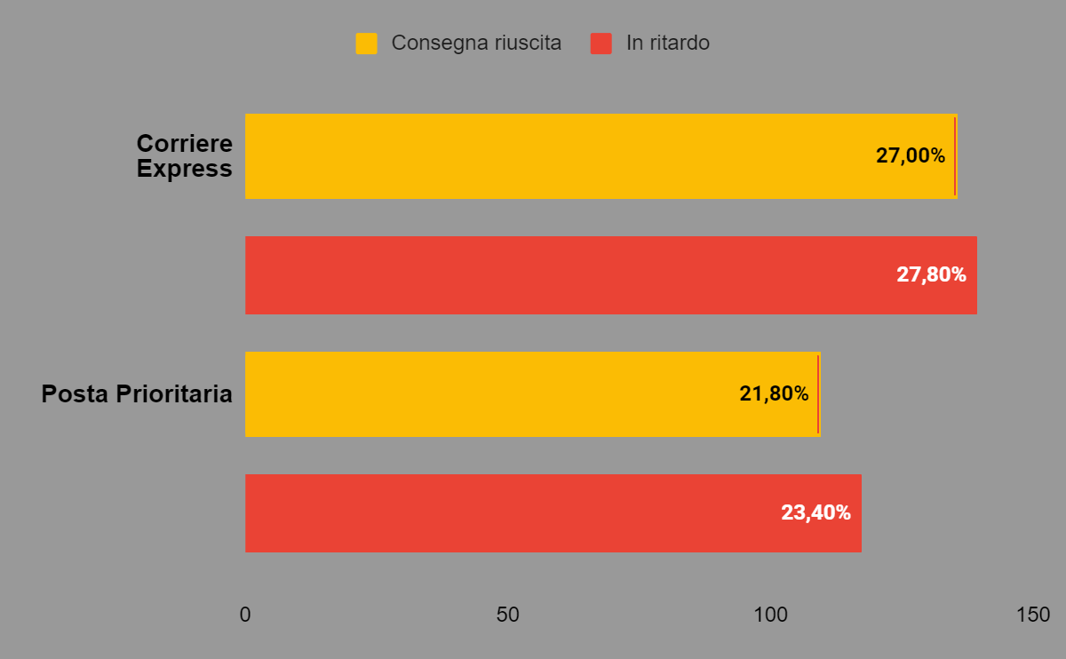
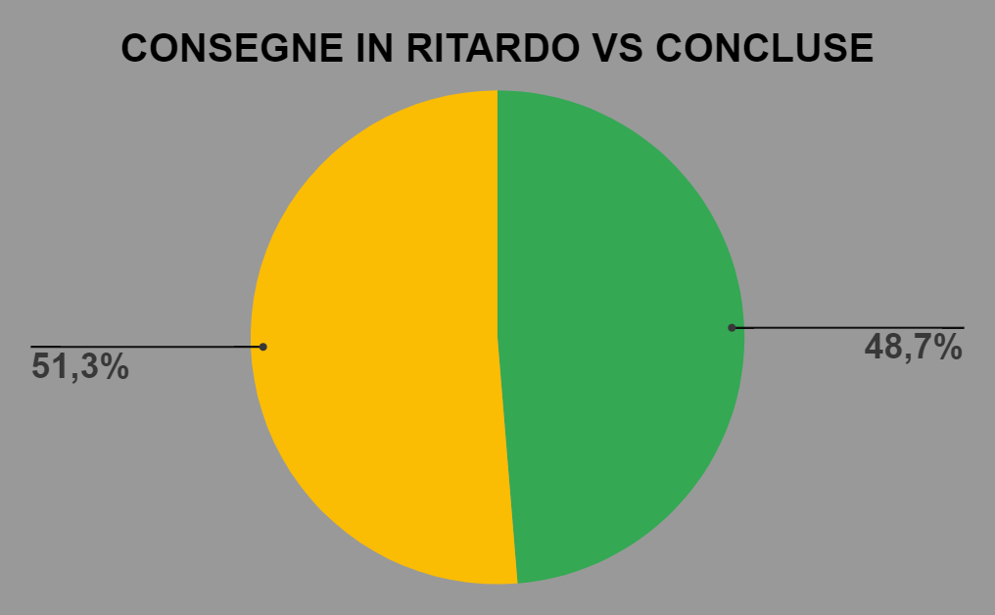
ANALISI VENDITE E-COMMERCE
SPEDIZIONE
Spedizioni con Posta Prioritaria
Spedizioni con Corriere Express
Consegne in ritardo
Consegne concluse
226
274
51.30%
48.70%
Metodo di spedizione
Status Spedizione
Consegne riuscite
Consegne in ritardo

Slide 6
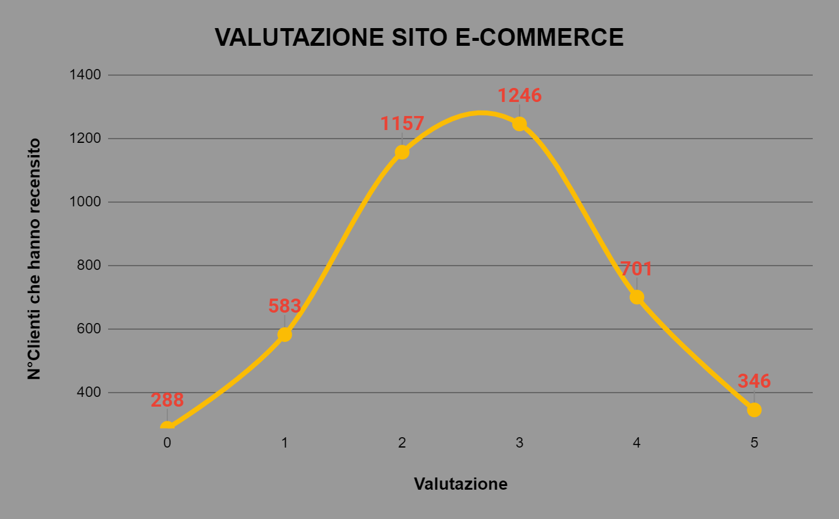
ANALISI VENDITE E-COMMERCE
RECENSIONI
Numero Recensioni
Media Recensioni
% Recensioni 5 stelle
Clienti che hanno recensito
10 000
2.49
15,92%
4 320
Feedback medio

Slide 7
GRAZIE

